Slide 1
ينابيع
ااا
جمعية سراج للأعمال الاجتماعية
فرع الدار البيضاء
17 ذو القعدة 1435 هـ
13 شتنبر 2014 م

Slide 2
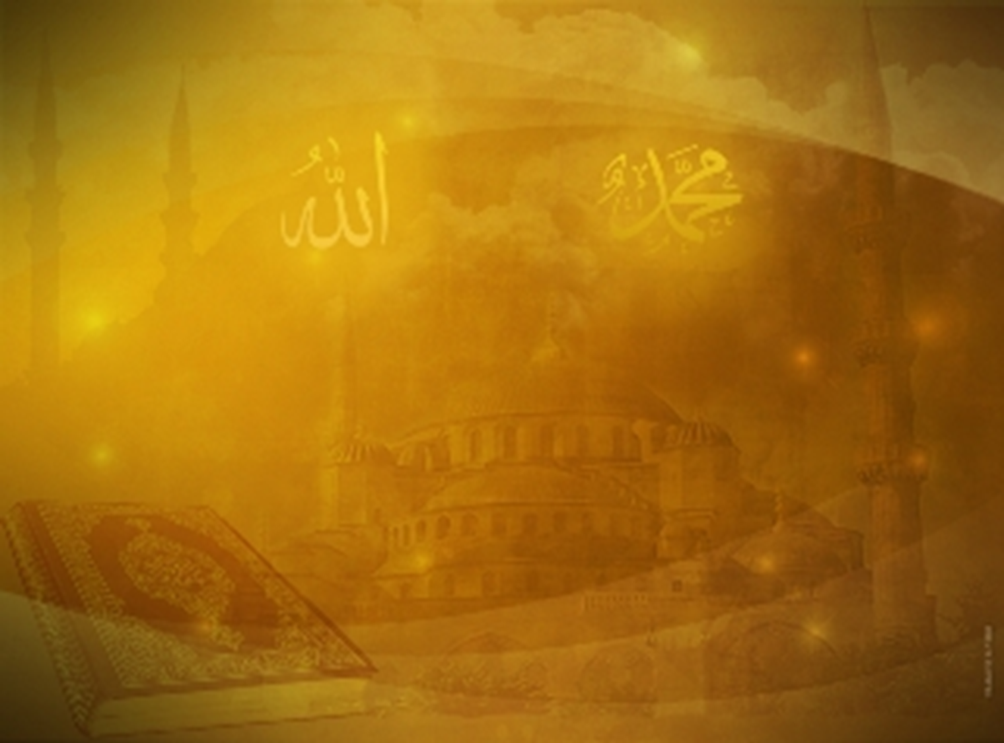
موسم 2014/2015 هو موسم البحث عن ينابيع السعادة.
لا يمكن الوصول إليه بكنوز الذهب و الفضة و لا بكنوز الأرض كلها.
استفتاء على 16000 شخص :
- 38% في الحب. - 17% هي الصحة.
- 28% هي الرضا. - 7% هي الزواج.
- 5% هي المال. - 3% هي الأطفال.
- 2% هي السفر.
ابحث في داخلك ففي أعماقك
السعادة
و فيها الينبوع الذي لا ينضب

Slide 3
السعادة = شعور داخلي يحسه الإنسان بين جوانبه يتمثل في سكينة النفس.
السعادة ليست في الماديات فقط و إن كانت من عناصر السعادة = وسائل.
«و الأنعام خلقها لكم فيها دفئ و منافع و منها تأكلون و لكم فيها جمال حين تريحون و حين تسرحون»

Slide 4
السعادة في المنظور الإسلامي تشمل مرحلتين :
1- مرحلة دنيوية : ضوابط و أحكام.

Slide 5
2- مرحلة أخروية : دائمة و خالدة، و مرتبة على تحصيل المرء في الدنيا.
«الذين تتوفاهم الملائكة طيبين
يقولون سلام عليكم
ادخلوا الجنة بما كنتم تعملون».
«للذين أحسنوا في هذه الدنيا حسنة
و لدار الآخرة خير و لنعم دار المتقين».

Slide 6
Roget DUPACKEY مفكر و صحفي سويسري :
«كنت أسأل نفسي لماذا يشعر المسلمون بسعادة تغمر حياتهم رغم فقرهم و تخلفهم ؟! و لماذا يشعر السويديون بالتعاسة و الضيق رغم سعة العيش و الرفاهية و التقدم الذي يعيشون فيه ؟! حتى بلدي سويسرا كنت أشعر فيها بنفس ما شعرت في السويد، رغم أنها بلد ذات رخاء و مستوى العيش فيها مرتفع»
و سمى الإسلام = دين السعادة و الطمأنينة.

Slide 7
في النفس البشرية ظمأ و عطش داخلي لا يرويه عطف الوالدين و لا حنان الإخوة و حب الأزواج إنما يرويه اللجوء لله عز و جل.
الله عز و جل يعطي المال و الجمال و القوة للعديد و لكن يعطي السكينة فقط لأصفيائه.
«يا ابن آدم اطلبني تجدني،
فإن وجدتني وجدت كل شيء»

Slide 10
موسم الحج أكبر فرصة لتجديد العهد.
الحج أو العمرة ليس رحلة بدن و إنما رحلة قلوب تتصل بأصلها فتستمد القوة و الحياة.
المناسك كلها وسائل أما الهدف فهو تحقيق التقوى.
الحج تخفيف من وطأة الحب عند العاشقين.
صلة حب و شوق و ود ++++
وضع الله عز و جل أمورا ظاهرة محسوسة تجلت عليها رحمته = شعائر.
من عظمها = من تعظيم الله تبارك و تعالى.
أكبر نعمة = دعوة خاصة = يستضيفك الرحمان الرحيم.

Slide 11
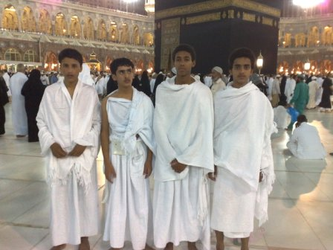
أول شيء الاغتسال و النية :
تنظيف و تطهير الظاهر و الباطن = خروج من دنيانا إلى دنيا الله عز و جل.
ثياب الإحرام = رمز الوحدة الكبرى الخروج من زينة الحياة.
ما أشبه الثوبين و الرحلتين إلا أن الأولى للعمل و الثانية لتحصيل العمل.

Slide 12
التلبية = استجابة لنداء الله عز و جل على لسان أبونا إبراهيم عليه السلام.
قال رسول الله صلى الله عليه و سلم : «اللهم اجعلها حجة لا رياء فيها و لا سمعة».

Slide 13
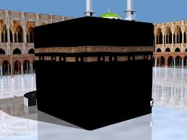
النظرة الأولى للكعبة.

Slide 14
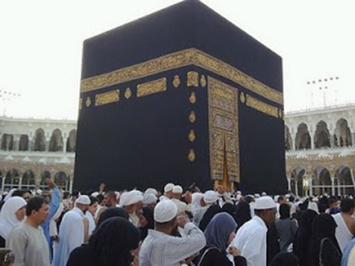
الطواف.

Slide 15
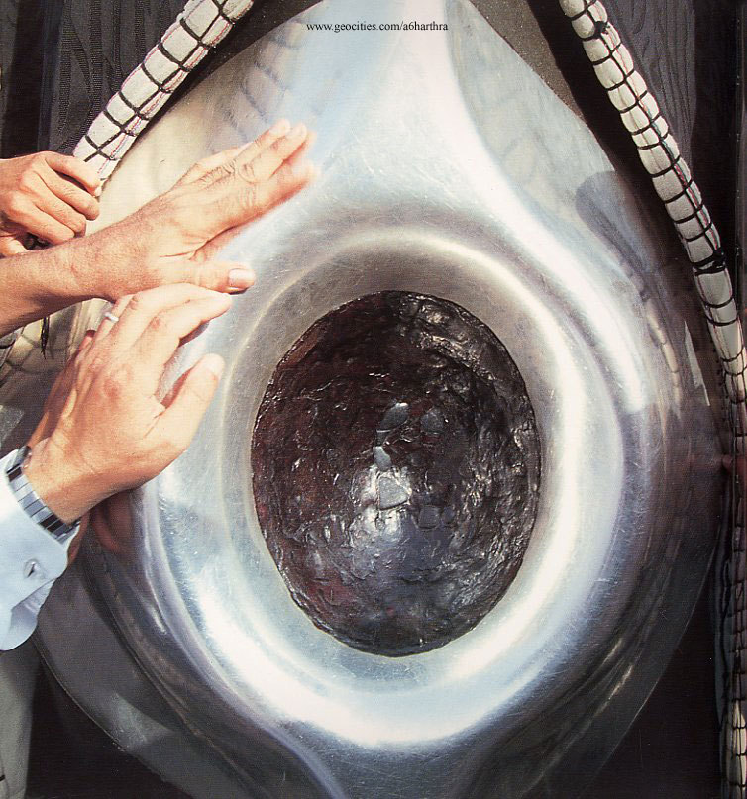
الحجر الأسود :

Slide 16
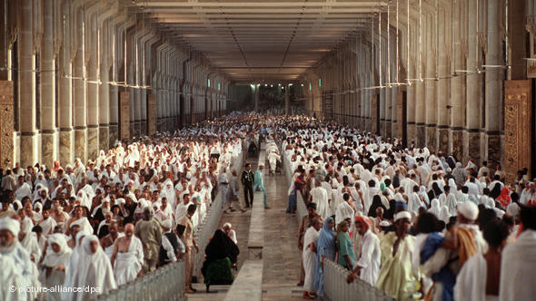
السعي : امتثال لأمر الله + اقتداء برسول الله.
السعي في الدنيا مع اليقين و التسليم التام.
سعي بين الخوف و الرجاء.

Slide 17
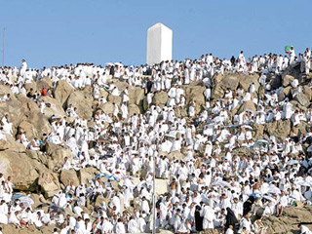
الوقوف بعرفة : أشبه ما يكون بيوم الحشر.

Slide 18
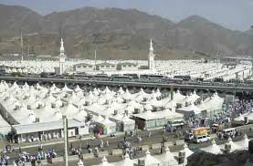
المزدلفة : زهد في الدنيا.

Slide 19
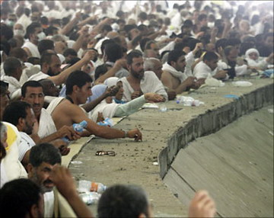
رمي الجمار : مقت و احتقار لعوامل الشر و نزعات الشيطان.

Slide 20
سر الرقم 7.
أيام منى : أيام ذكر.
طواف الوداع : اللهم لا تجعله آخر عهد لنا ببيتك الحرام.
زيارة المدينة و قبر الحبيب المصطفى.
الروضة الشريفة و الصلاة على رسول الله صلى الله عليه و سلم.

Slide 21
رحلة حول البقرة في 80 يوما
صفحة في اليوم
5 صفحات في الأسبوع
مراجعة في آخر الأسبوع
حزب في أسبوعين
استظهار حزب قبل كل محاضرة

